Slide 1






Journée « Créativité et Innovation » Académie de Caen Basse-Normandie Association Qualité Management Basse-Normandie Evaluation de l’innovation dans les PMI de Basse-Normandie Comment mettre les entreprises au coeur des politiques d’innovation?
Olivier GAUSSENS
Professeur à l’Université de Caen Basse-Normandie
Chef projet IDEIS
Centre de Recherche en Economie et Management (CREM)
UMR CNRS 6211/MRSH UMS 843
Université de Caen Basse-Normandie

Slide 2
Présentation du projet IDEIS
Projet de recherche-action en SHS
Projet universitaire orienté sur l’évaluation des capacités et des besoins des entreprises en matière d’innovation, sur la production de bilans et de diagnostics dans ce domaine
Soutenu par l’État et le Conseil Régional de Basse-Normandie dans le cadre du CPER Programme Recherche « Hommes, Mémoires et Développement » (2007-2013)
Inscrit dans le cadre du PO FEDER de l’Union Européenne
Composantes, laboratoires et centre de ressources de l’UCBN impliqués dans le projet: MRSH, CREM, LMNO, CERTIC, NIMEC
Contribue au développement régional par le renforcement de l’innovation dans les entreprises

Slide 3
Présentation du projet IDEIS
Les objectifs
Participer à l’élaboration et au pilotage de la SRI en partenariat avec les acteurs régionaux de l’innovation :
identifier les besoins et évaluer les capacités en innovation des PME
fournir des outils de pilotage de l’innovation en région (études, diagnostics, tableaux de bord, formations)
Mettre en place une plateforme de connaissances sur l’innovation et l’entreprise : un outil interactif entre les acteurs territoriaux de l’innovation centré sur l’entreprise

Slide 4
Plateforme
de connaissances
sur l’innovation et l’entreprise ?
Meta-organisation (entreprises, établissements d’enseignement ou/et de recherche, organismes de soutien aux entreprises, décideurs publics)
adaptée aux interactions entre différents acteurs :
PMEntrepreneur(e)s, enseignant(e)s/chercheur(e)s, « innovation policy implementers »/prescripteur(e)s en matière d’innovation, « innovation policy makers »
Un outil centré sur les questions, problèmes, besoins des entrepreneurs
Composé de 2 éléments:
une base de connaissances
un processus interactif entre les entrepreneur(e)s et les offreur(e)s de compétences externes

Slide 5
Pourquoi cette plateforme
de connaissances
sur l’innovation et l’entreprise ?
Un manque de connaissances explicites sur le processus d’innovation dans les PME
Les visions, jugements, décisions et actions des acteurs sont basés sur des modèles et positions implicites qui peuvent constituer des freins à l’innovation
Exemple : les « policy makers » et le modèle linéaire de l’innovation
La plateforme en confrontant des expertises différentes doit aider les acteurs à reconsidérer leurs positions initiales
clarifier, expliciter
percevoir, gérer et évaluer l’innovation de manière plus pertinente
Améliorer les compétences individuelles et collectives sur les processus d’innovation en
constituant une « communauté d’enquête »

Slide 6
Une base de connaissances sur l’innovation et l’entreprise
Deux modes d’alimentation :
l’évaluation de l'innovation dans les PME grâce à des enquêtes, des diagnostics ou des audits (point de départ : acteurs vers entrepreneur(e)s)
l’explicitation des problèmes et des solutions liés à l’entrepreneuriat et à l’innovation (point de départ : entrepreneur(e)s vers acteurs)

Slide 7
Une base de connaissances sur l’innovation et l’entreprise :
De quoi parle-t-on ?
Qu’entendre par innovation ?
distinguer l’output du processus
output : valeur nouvelle créée
processus : ensemble d’activités inter reliées qui génèrent cette valeur nouvelle (R&D, créativité,…)
Le modèle linéaire de l’innovation : la R&D, la créativité, le capital humain expliquent « mécaniquement » l’innovation (vision fonction de production)
La critique du modèle linéaire de l’innovation
l’innovation paradox
la relation entre R&D et productivité/croissance (cf graphique p8)
l’innovation est-elle poussée par la technologie ou tirée par la demande ?
l’approche entrepreneuriale et l’approche organisationnelle

Slide 8
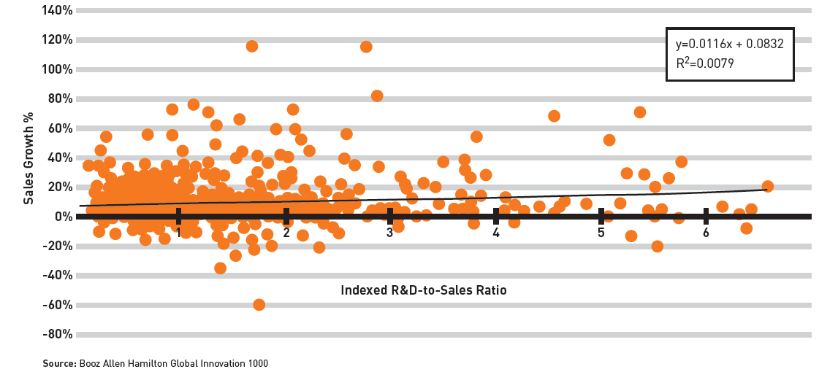
Relation R&D et croissance

Slide 9
Une base de connaissances sur l’innovation et l’entreprise :
L’innovation comme processus de conception
L’innovation ne se réduit pas à une aventure individuelle ou à un simple problème d’organisation
Proposition : l’innovation comme processus de conception innovante piloté par l’entrepreneur
Processus global de conception/« business process » vs organisation taylorienne
que faire ?
comment le faire ?
L’entrepreneur comme pilote de son « business model »
Processus de conception innovante
incertain
interactif/ouvert

Slide 10
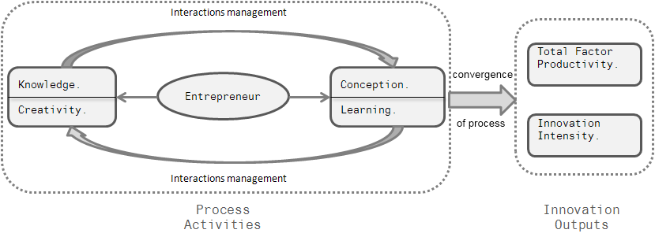
Une base de connaissances sur l’innovation et l’entreprise :
L’innovation comme processus interactif
Source Gaussens, Herimalala 2011

Slide 11
Une base de connaissances sur l’innovation et l’entreprise :
L’innovation est elle réductible à un management de la qualité ?
La créativité une activité à rendements d’échelle décroissants
Déterminant : la qualité des interactions entre créativité et conception/apprentissage
créer des concepts neufs à partir de l’exploration de la valeur client
parvenir à un maximum de solutions innovantes répondant aux besoins fonctionnels du client (cahier des charges fonctionnel)
en évitant de réinventer ce qui existe (« re-use ») ou de faire la même chose que la concurrence (veille)
en adoptant la « serendip attitude »
rôle de la capacité de filtrage

Slide 12
L’évaluation de l’innovation
Une base de connaissances
sur l’innovation et l’entreprise :
Une première enquête
La base de données à partir de l’enquête IDEIS
Un échantillon représentatif (tirage aléatoire stratifié) des 800 PMI de Basse-Normandie (10 à 250 employés)
90 entreprises enquêtées en face à face (2009-2010) à partir d’un questionnaire
des questions sur les stratégies et les processus de l’entreprise
clarifier le business model à travers les objectifs et les activités de l’entreprise

Slide 13
L’évaluation de l’innovation
Questions sur l’innovation
Deux types de questions:
questions relatives à l’output d’innovation dans le sens du Manuel d’Oslo (innove ou pas, combien, quels types?)
questions relatives au processus d’innovation: évaluer les activités de conception, de connaissance, de créativité, d’apprentissage organisationnel

Slide 14
L’évaluation de l’innovation
dans les PMI
Beaucoup de PMI innovent en B-N
Type innovation | Basse-Normandie (IDEIS 2009-2010) | Europe 27 (CIS 2008 INSEE) | France (CIS 2008 INSEE) | Allemagne (CIS 2008 INSEE)
Innovation technologique (produits, procédés) | 65% | 34% | 30% | 53%
Innovation non technologique (commercialisation, organisation) | 57% | 40% | 41% | 68%

Slide 15
Les différents types d’innovation
dans les PMI

Slide 16
Amélioration vs rupture

Slide 17
Le pourquoi de l’innovation
Source: enquête IDEIS 2009- 2010

Slide 18
La créativité dans l’entreprise
Source: enquête IDEIS 2009- 2010

Slide 19
La créativité dans l’entreprise
Source: enquête IDEIS 2009- 2010

Slide 20
Capacité de trouver
des solutions innovantes
Source: enquête IDEIS 2009- 2010

Slide 21
Capacité de trouver
des solutions innovantes
Source: enquête IDEIS 2009- 2010

Slide 22
Capacité de trouver
des solutions innovantes
Source: enquête IDEIS 2009- 2010

Slide 23
Le pilotage de la créativité
Source: enquête IDEIS 2009- 2010

Slide 24
L’évaluation de l’innovation dans les PME
Les biais positionnels
comme freins à l’innovation
1/ Les entrepreneurs ont des difficultés à évaluer leurs efforts d’innovation
2/ Les entrepreneurs mobilisent un réseau limité à leur sphère professionnelle pour accéder aux connaissances
3/ Peu de coopération pour générer de nouvelles connaissances
4/ Les principales entreprises innovantes accroissent leur compétitivité, principalement grâce à l’innovation axée sur la satisfaction directe de leurs clients
5/ Les entrepreneurs ont des difficultés à évaluer les politiques d'aide et de soutien à l'innovation qui leur sont destinées

Slide 25
1/ Les entrepreneurs ont des difficultés pour évaluer leurs efforts d’innovation
L'innovation dans les PMI (produit, procédé, marketing, organisation) selon la taille
Les petites entreprises sous-estiment leur effort d’innovation
Dans l'ensemble l'innovation dans les secteurs manufactored PME (produit, procédé, marketing, organisation) selon la taille
 | Ensemble des PMI | 10-20 employés | 20-50 | 50-250
Basse-Normandie (IDEIS) | 61% | 59% | 58% | 73%
France (CIS 2008 INSEE) | 53% | 42% | 52% | 71%

Slide 26
1/ Les entrepreneurs ont des difficultés pour évaluer leurs efforts d’innovation
L’efficience du processus d’innovation vs
un manque de capacités d’innovation (Etude IDEIS)
Score d’efficience (Méthode DEA) (de 0 à 1) | Intensité de l’innovation (pour 100) | Productivité (2006-08; base diane) | Intensité de créativité | Effectif
1 | 26% | 25 | 33% | 30% | Les meilleures pratiques
> 1 - 0.75 | 22% | 27 | 43% | 25% | Faible sous-exploitation des capacités d’innovation
0.75 - 0.5 | 21% | 18 | 45% | 28% | Sous-exploitation moyenne des capacités d’innovation
< 0.5 | 11% | 12 | 45% | 17% | Forte sous-exploitation des capacités d’innovation

Slide 27
2/ Les entrepreneurs mobilisent un réseau limité à leur sphère professionnelle
pour accéder aux connaissances
Les fournisseurs (54%), les clients (47%) et les concurrents (50%) sont des sources de connaissances plus utilisées que les universités (8%), les organismes de recherche (8%), ou même les organismes de soutien aux entreprises (14%) (sources en libre accès)
Peu de recours aux brevets (7%)
L’innovation ouverte est basée sur l’interaction entre différents acteurs ( « Thinking out the box »)

Slide 28
3/ Peu de coopération pour générer
de nouvelles connaissances
Les entrepreneurs innovent plutôt de manière informelle et non coopérative
Ils utilisent des sources d'information plutôt en accès libre que des sources de connaissances provenant d’un partenariat ou d’une coopération
Le processus d’innovation est favorisé par l’interaction dans un cadre coopératif

Slide 29
4/ Les principales entreprises innovantes accroissent leur compétitivité, principalement grâce à l’innovation axée sur la satisfaction directe de leurs clients
Les raisons principales pour innover :
augmenter ou maintenir les parts de marché (76%)
pénétrer de nouveaux marchés (69%)
réduire les coûts unitaires (63%)
accroître la flexibilité de production (56%)
accroître l’adaptabilité aux demandes des clients (63%)
En revanche sont moins évoquées:
développer des produits respectueux de l’environnement (35%)
réduire les coûts de conception (24%)
améliorer les capacités en matière de NTIC (21%)
intensifier le partage ou le transfert de savoir (17%)
Le processus d'innovation est basé sur la création de valeur économique, sociale et culturelle (efficience de l'innovation, développement durable, réduction de la pauvreté, création d’emplois qualifiés, développement des compétences)

Slide 30
5/ Les entrepreneurs ont des difficultés à évaluer les politiques d'aide et de soutien à l'innovation qui leur sont destinées
60% des entrepreneurs connaissent mal les politiques qui leurs sont destinées
50% des entrepreneurs ne connaissent pas les soutiens à l'innovation
38% des entreprises innovantes utilisent des aides

Slide 31
Constats généraux
Un dysfonctionnement évident entre les questions/demandes/problèmes des entrepreneurs et les réponses ou offres de compétences externes aux entreprises
- Un besoin de pilotage de l’innovation au niveau des entreprises et au niveau territorial
31

Slide 32
Un processus interactif entre entrepreneurs et offreurs de compétences
Renforcer le système régional d’innovation en le centrant sur les besoins des entrepreneurs
Permettre et stimuler le questionnement des entrepreneurs par exemple dans le domaine scientifique
Former les entrepreneurs pour qu’ils améliorent l'efficience de leur processus d'innovation
Renforcer l’offre de compétences en favorisant « le réseautage »
Augmenter la productivité de l’interface entre les entrepreneurs et l’offre de compétences
➔ Optimiser les relations et les interactions entre les entrepreneurs et les compétences externes

Slide 33
Architecture de la plateforme
Services
spécialisés de soutien à l’innovation publics/semi-publics
Université et autres établissements d’enseignement supérieur et de recherche
Instituts de recherche publics et privés sans but lucratif
Laboratoires commerciaux
Cabinets de conseils
Organismes privés de financement
Associations professionnelles
Entreprises
Q
INTERFACE IDEIS
MOTEUR
IDEIS
questions/ réponses
Ressources
Compétences
Connaissances
indexées
Expression
et satisfaction du besoin
Entrepreneurs
Stimulation
des questionnements
Stimulation
de l’offre
BASE DE CONNAISSANCES IDEIS
Capitalisation/Mutualisation
Partage /Production de connaissances
Base de données IDEIS
Tableaux de bord sur l’innovation
Analyses/ Diagnostics / Autodiagnostics
Forum/ Témoignages/ Articles…
Relations bilatérales

